Slide 1
Het werk van Christus
dr. Raymond R. Hausoul

Slide 2
Voorvragen
Persoon en werk zijn onlosmakelijk verbonden
‘Die om ons mensen en om ons behoud is neergedaald uit de hemelen en vlees is geworden uit de heilige Geest en de maagd Maria’ (Nicea).
‘Er bestaat zulk een onverbreekbare band tussen zijn persoon en zijn werk, dat elke scheiding ons doet mistasten ten opzichte van zijn persoon als van zijn werk’ (Gerrit Berkouwer).
Bevrijding
Veiligheid
Gezondheid
Herstel
Genezing

Slide 3
Betekenis van de opstanding
Onvoorstelbaar eschatologisch
Subjectief in het hart
Objectief historisch

Slide 4
Verzoening
Onmisbaar in het christelijke geloof (John Wesley).
In het NT zijn verzoening en vergeving een uitgangspunt (Hendrik Berkhof).
Strijd
Overwinning
Bevrijding
Lijden
Voorbeeld
Offer
Gods toorn
Verlossing
Verzoening

Slide 5
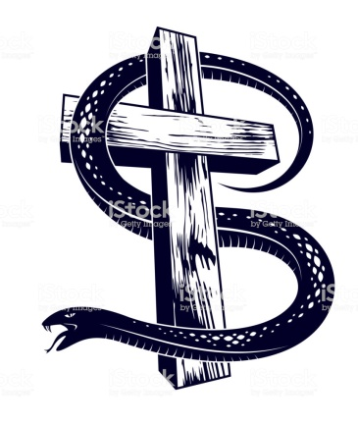
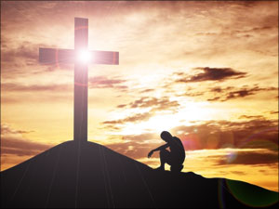
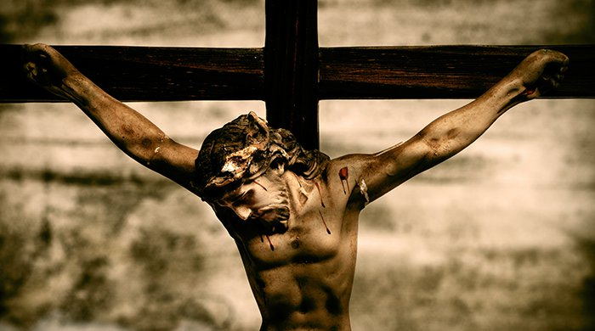
Verzoening
Strijd
Overwinning
Bevrijding
Lijden
Voorbeeld
Offer
Gods toorn
Verlossing
Verzoening

Slide 6
Verzoening
‘Dit alles is het werk van God. Hij heeft ons door Christus met zich verzoend [καταλλάσσω/katallassō] en ons de verkondiging daarover toevertrouwd’ (2Ko5:18).
‘Daarom moest Hij in alles gelijk worden aan zijn broeders en zusters; alleen dan zou Hij in aangelegenheden tussen God en zijn volk een barmhartige en betrouwbare hogepriester zijn, die verzoening [ἱλάσκομαι/hilaskomai] bewerkt voor hun zonden’ (Hb2:17).
καταλλάσσω/katallassō
ἱλάσκομαι/hilaskomai
Latijn: Reconciliatio
Latijn: Expiatio
Engels: Propitiation
Duits: Sühnung
Engels: Reconciliation
Duits: Versöhnung

Slide 7
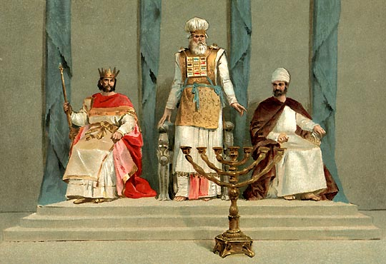
Drie ambten van Christus
‘Ons werd verteld dat sommige profeten, vanwege hun zalving, typen van Christus waren. Op die manier verwezen zij allen naar de ware Gezalfde; de God geïnspireerde, het hemelse Woord. Hij is de enige Hogepriester van allen, de enige Koning van elk schepsel en de opperste Profeet van alle profeten voor de Vader’ (Eusebius van Caesarea).

Slide 8
Drie ambten van Christus
 | Heer als Knecht | Knecht als Heer | Ware Getuige
Ambtsleer | Priester | Koning | Profeet
Statenleer | Vernedering | Verhoging | Getuige
Zondeleer | Hoogmoed | Wantrouwen | Leugen
Verzoeningsleer | Voldoening | Overwinning | Omvorming
Menselijke rol | Gemiddeld | Laag | Hoog
Gerichtheid | Godsgericht | Duivelgericht | Mensgericht

Slide 9
Leven van Christus
‘Ik geloof in God de Vader, de Almachtige, Schepper van hemel en aarde. En in Jezus Christus, zijn eniggeboren Zoon, onze Heer; die ontvangen is van de heilige Geest, geboren uit de maagd Maria; die geleden heeft onder Pontius Pilatus, is gekruisigd, gestorven en begraven’ (Apostolicum).
‘Wat verstaat u onder het woordje geleden? Antwoord: Dat Hij, tijdens heel zijn leven op aarde, maar in het bijzonder aan het einde daarvan, Gods toorn tegen de zonde van heel het menselijk geslacht aan lichaam en ziel gedragen heeft, om met zijn lijden, als met het enige zoenoffer, ons lichaam en onze ziel van de eeuwige veroordeling te verlossen en voor ons de genade van God, de gerechtigheid en het eeuwige leven te verwerven’ (Heidelberger Cathechismus, Vr.37).
Koninkrijk van God
Relatie met God

Slide 10
De kruisiging en Gods plan
‘Deze Jezus, die overeenkomstig Gods bedoeling en voorkennis is uitgeleverd, hebt u door heidenen laten kruisigen en doden’ (Hd2:23).
‘Hij is door God aangewezen om door zijn dood het middel tot verzoening te zijn voor wie gelooft’ (Rm3:25).
‘Jhwh wilde hem breken, Hij maakte hem ziek. Hij offerde zijn leven voor hun schuld, om zijn nageslacht te zien en lang te leven. En door zijn toedoen slaagde wat Jhwh wilde’ (Js53:10).

Slide 11
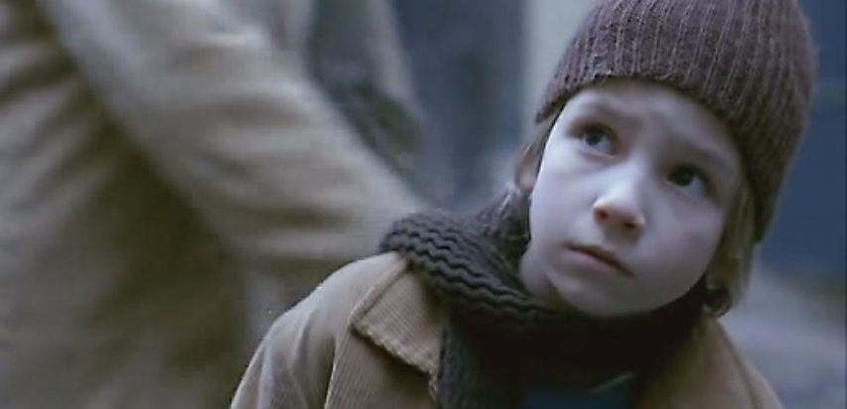
Sterven van Christus
Actieve keuze van de Zoon
‘De Vader heeft mij lief omdat Ik mijn leven geef, om het ook weer terug te nemen. Niemand neemt mijn leven, Ik geef het zelf. Ik ben vrij om het te geven en om het weer terug te nemen – dat is de opdracht die Ik van Mijn Vader heb gekregen’ (Jh10:17-18).

Slide 12
Verzoeningsmodellen
Christus de Koning: Gods triomfator
Christus de Priester: Gods voldoening
Christus de Profeet: Gods voorbeeld

Slide 13
Christus de Koning: Gods triomfator
‘uit de duisternis tot het licht en van de macht van de satan tot God’ (Hd26:18).
‘uit deze door het kwaad beheerste wereld’ (Gl1:4).
‘ontsnappen uit de valstrik van de duivel, die hen levend gevangen heeft genomen en hen dwingt zijn wil te doen’ (2Tm2:26).
gered uit de macht van de duisternis en ons overgebracht naar het rijk van zijn geliefde Zoon, die ons de verlossing heeft gebracht, de vergeving van onze zonden’ (Ko1:13).
‘Hij heeft het document met voorschriften waarin wij werden aangeklaagd, uitgewist en het vernietigd door het aan het kruis te nagelen. Hij heeft de overheden en de machten ontwapend en openlijk tentoongesteld en getriomfeerd over hen door het [kruis]’ (Ko2:14-15).

Slide 14
Christus de Koning: Gods triomfator
Vishaak Gregorius van Nyssa (335–394)
Hellevaart Synode van Sirmium (359)
Losprijs Diverse kerkvaderen

Slide 15
Christus de Priester: Gods voldoening
Het kwaad in de mens
De Vader offert zijn Zoon; ‘vrolijke ruil’ (Luther).
‘Christus heeft ons vrijgekocht van de vloek van de wet door voor ons een vloek te worden, want er staat geschreven: Vervloekt is ieder die aan een hout hangt’ (Gl3:3).
Ongezonde verschuivingen
God is een woedende, veeleisende Vader.
De Zoon is slachtoffer van mishandeling.

Slide 16
Christus de Priester: Gods voldoening
Anselmus van Canterbury (1033–1109)
Koning
Geestelijken
Edelen
Boeren en burgerij

Slide 17
Christus de Profeet: Gods voorbeeld
Petrus Abelardus (1079–1142)
Christus als perfecte voorbeeld van zelfopoffering
Een schokeffect

Slide 18
Hemelvaart van Christus
Verhoging en heerlijkheid
Relatie met de Geest
Hogepriesterlijk middelaarschap
Ontvangen, geboren
Geleden, gekruisigd
Gestorven, begraven
Opgestaan, verheerlijkt
Opgevaren, Gods rechterhand

